Slide 1
Решение задач математического анализа в прикладной компьютерной программе Maxima.
Литовченко Даниил, ИВТ 1 курс, 2 группа 3 подгруппа

Slide 2
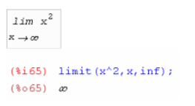
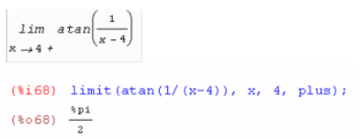
Нахождение пределов
Для нахождения пределов используется функция limit().
Синтаксис функции:
limit(функция, переменная, значение, слева/справа)

Slide 3


Нахождение производных
Для нахождения производных используется функция diff(). Она позволяет находить производные не только первого, но и более высоких порядков.
Синтаксис функции:
diff(функция, переменная, порядок производной)

Slide 4


Нахождение интегралов
Для нахождения интегралов используется функция integrate().
Для неопределенных интегралов синтаксис будет таким:
integrate(функция, переменная)
Для определенных:
integrate(функция, переменная, начало инт, конец инт)

